Slide 1

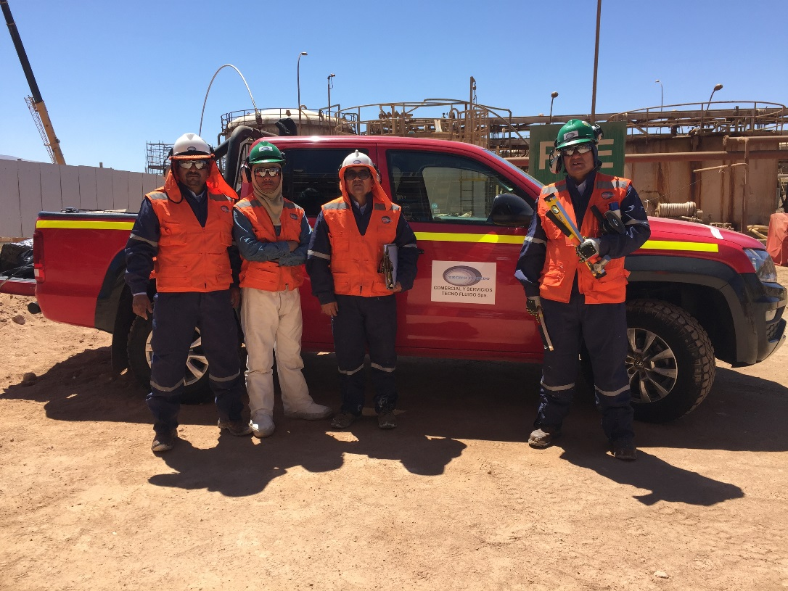
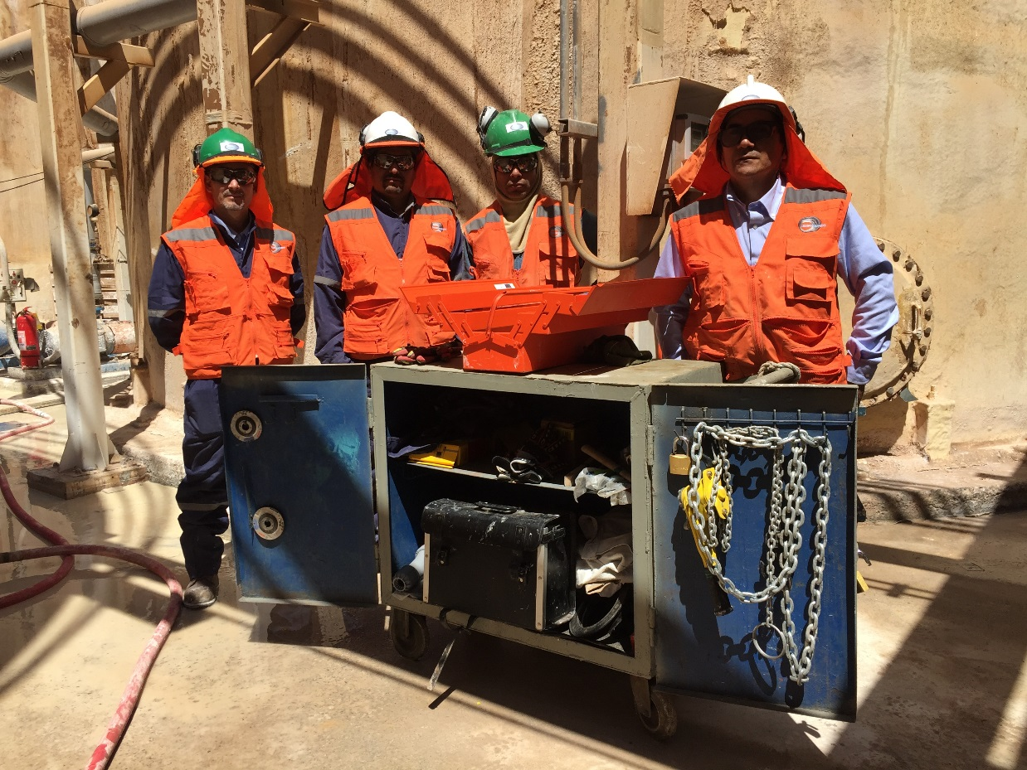

Slide 2
PRESENTACION DE LA EMPRESA
RAZON SOCIAL: COMERCIAL Y SERVICIOS TECNO FLUIDOS SPA.
NOMBRE DE FANTASIA: TECNO FLUIDO SPA.
RUT: 77.044.808-5
SICEP CATEGORIA “A”
TECNO FLUIDO SPA empresa regional de alta tecnología orientada a la continuidad operacional de sus clientes, prestando servicios de mantenimiento especializado desde 2019.
SOCIOS:
SERGIO GALLARDO ZEPEDA
ROSEMARIE SCHMIDT DE LA MAZA
EJECUTIVOS:
GERENTE DE OPERACIONES: SERGIO ECHEVERRIA O. (sergio.echeverria@tecnofluido.cl ; +56 9 9243 2189)
JEFE DE PREVENCION DE RIESGO: MAURICIO PALACIOS (prevencion.riesgos@Tecnofluido.cl)
ADMINISTRCION: ROMINA VEAS (tecnofluido@tecnofluido.cl)
GERENTE GENERAL: SERGIO GALLARDO ZEPEDA (sergio.gallardo@Tecnofluido.cl ; +56 9 5708 8200)

Slide 3
SERVICIOS DE HOT TAPPING Y LINE STOPPING
El servicio especializado denominado Hot Tapping y Line Stopping, permite intervenir tuberías en servicio o con carga.
Es decir, permite perforar una tubería con flujo y presión, para conectar nuevos arranques o instalación de instrumentación (Hot Tap) y bloqueo de línea (Line Stop), para realizar mantención aguas abajo.
Mediante un Bloqueo doble de Línea, se puede construir un By Pass, para realizar mantenimiento a un tramo intermedio. Como por ejemplo, cambio de válvulas, tramo de tubería y otros elementos.
Permite instalar arranques en estanques sin necesidad de vaciarlos.
Esta tecnología permite continuidad operacional, al no detener los procesos de producción o de suministro, mientras se realiza la intervención.

Slide 4
VENTAJAS Y BENEFICIOS
Intervención de Líneas Hidráulicas sin interrupción de proceso. Reduciendo los tiempos de detención de planta, no impactando la su disponibilidad. En una tarea bastante simple, limpia y segura.
Este tipo de intervención se puede realizar antes o después de la detención de planta, para mantenimiento. Minimizando las tareas de ejecución, optimizando los recursos de personal y aumentando el spam de control de la supervisión.
Los equipos de Hot Tapping y su procedimiento de ejecución, requieren un mínimo de personal (Soldador, Ayudante, Operador de Hot Tap, Supervisor y APR).

Slide 5
CONTROLES DE RIESGOS Y DE CALIDAD
Se realizan pruebas de perforación en banco de Pruebas, para asegurar calidad y seguridad del trabajo.
Inducción de Personal, difusión de procedimientos y evaluación.
Se realiza simulación para el cálculo de penetración y recorrido del equipo.
Medición de espesores en tubería matriz en terreno, antes de iniciar trabajo.
Trabajos de Soldadura con personal certificado y ensayos no destructivos.
Con la maquina de perforación instalada y previo a la acción de perforación, se realiza una prueba de hermeticidad, para detectar fugas y corregir.

Slide 6
APLICACIONES DE HOT TAPPING
La Perforación puede ejecutarse en la mayoría de los materiales y fluidos presentes en las industrias. Por ejemplo.
TIPOS DE MATERIALES
Chapas de Acero
Tuberías de Acero carbono
Tuberías de Acero inoxidable
Tuberías de Fundición
Tuberías de Fibrocemento
Tubos de Cobre.
Tuberías de HDPE
Tuberías de PVC
Estanques de Acero y Hormigón.
TIPOS DE FLUIDOS
Pulpa de Concentrado y Relaves Cu
Aire comprimido e Instrumentación
Agua potable y de procesos
Aguas Residuales
Petróleo
Gasolina
Gas natural.
Soluciones Químicas
Soluciones Salmueras.
Soluciones Ácidas

Slide 7
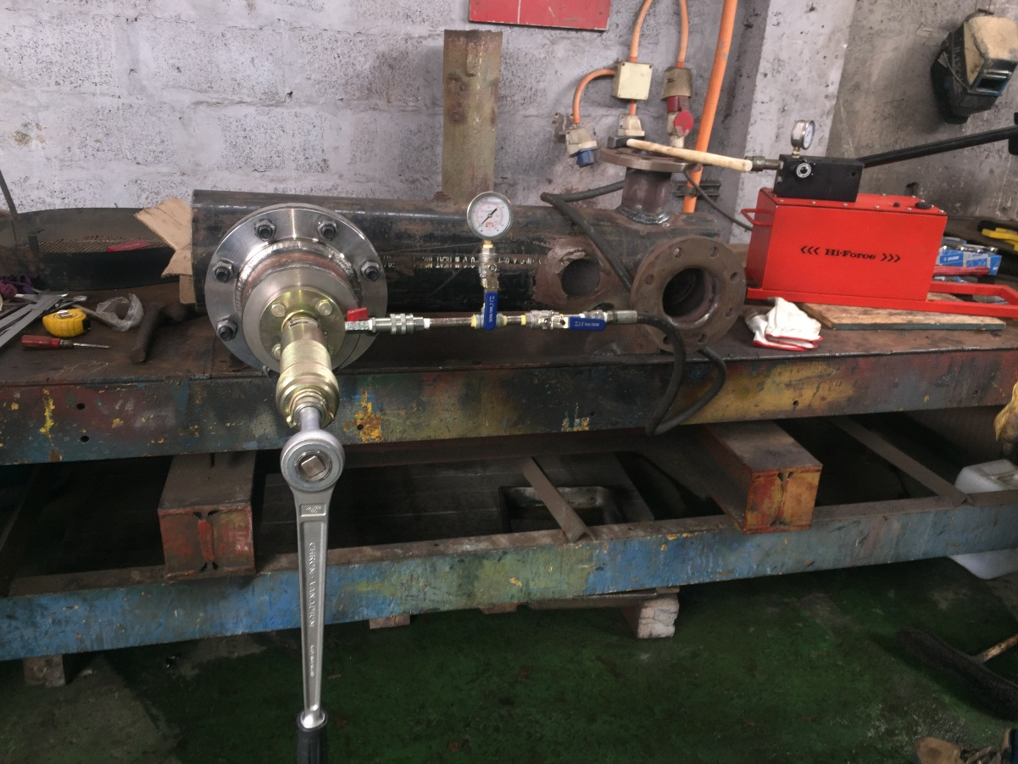
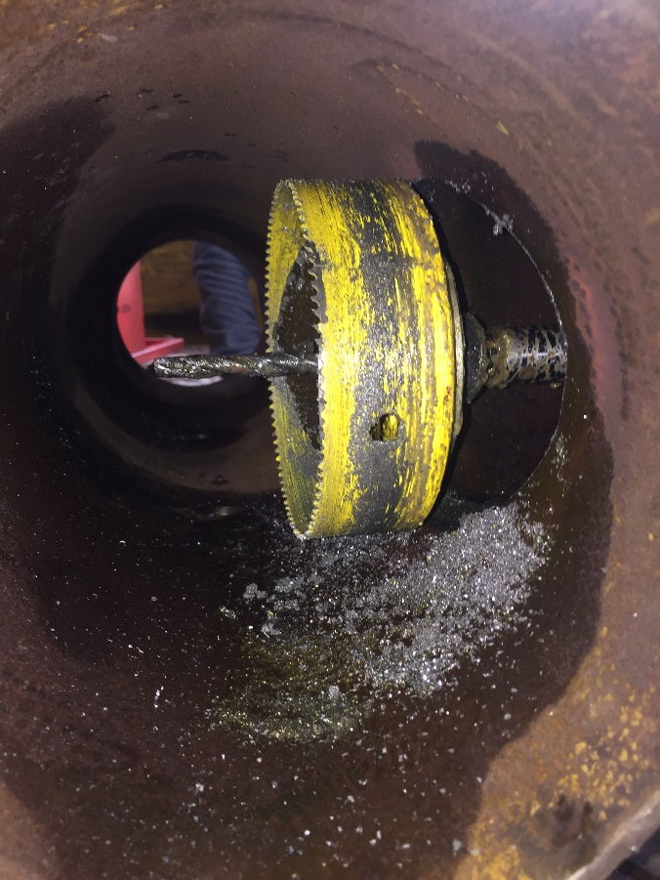

Slide 8
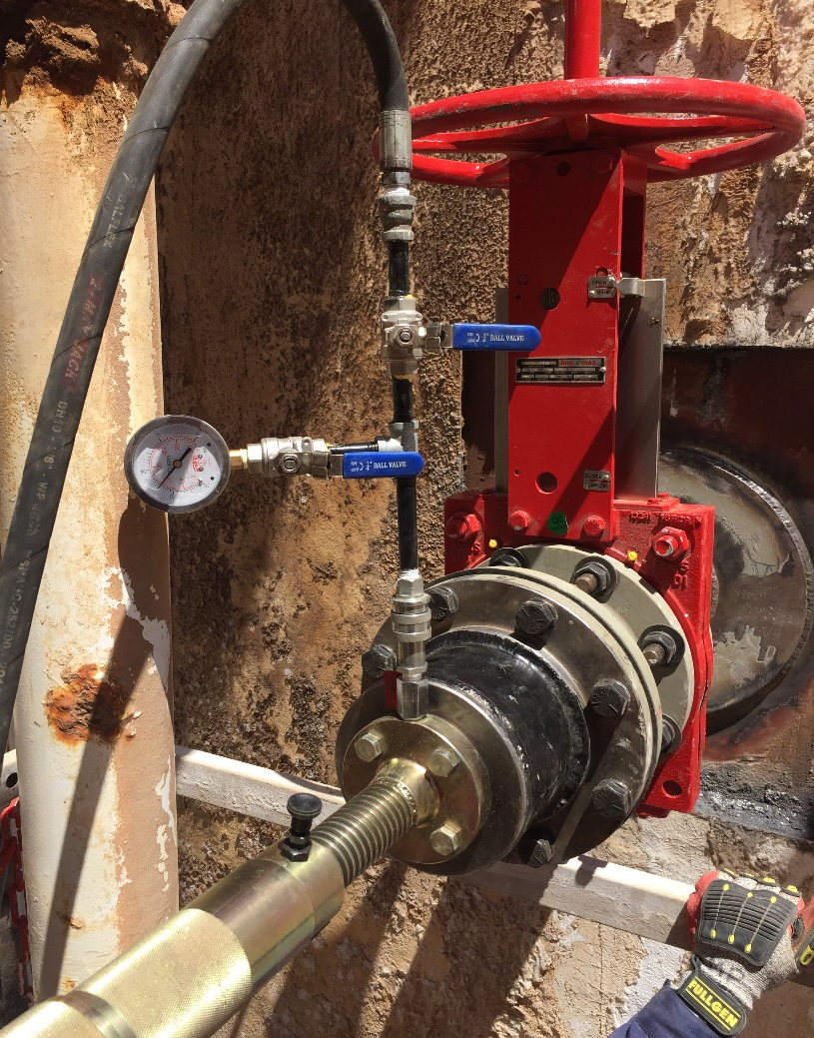
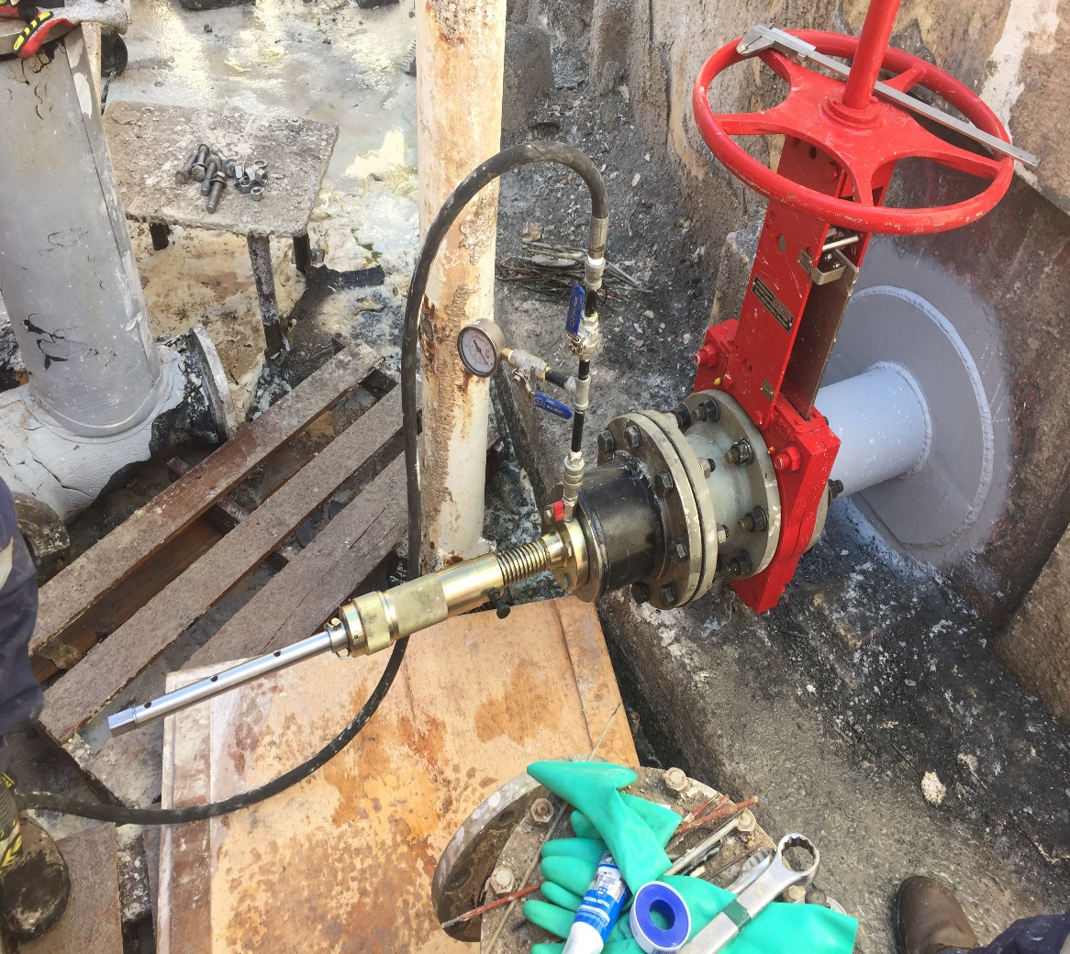

Slide 9
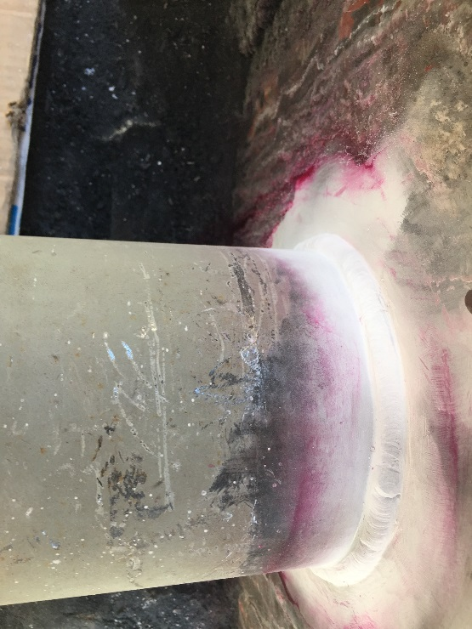
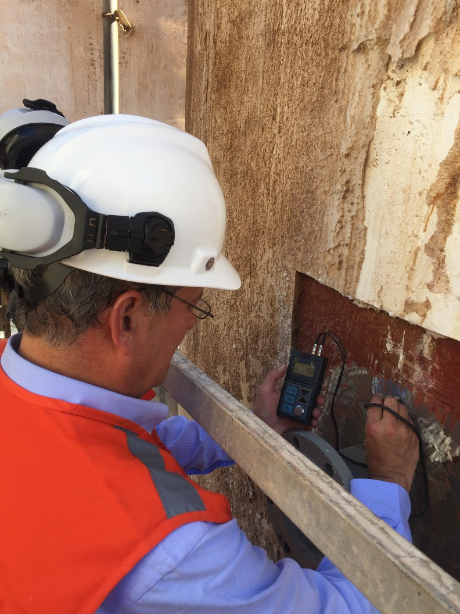
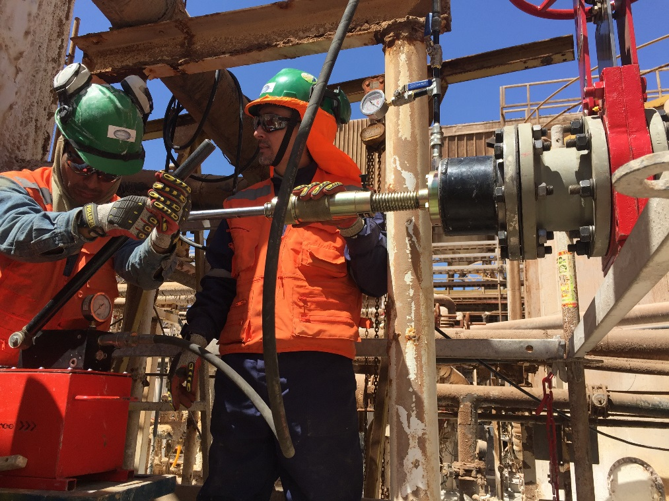

Slide 10
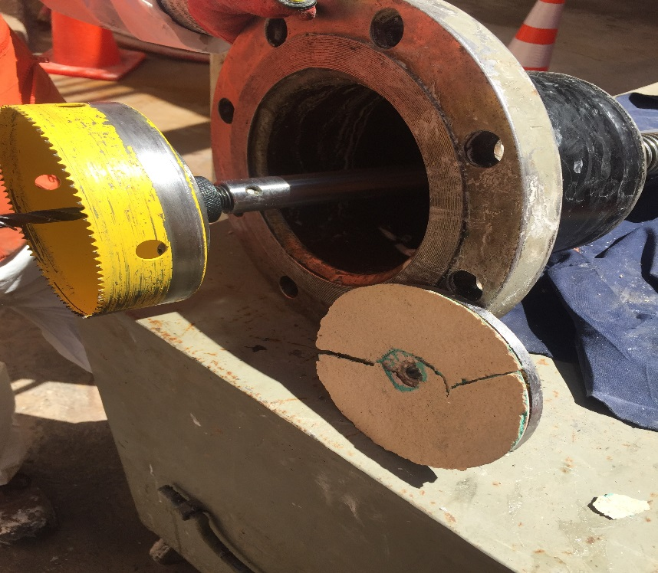
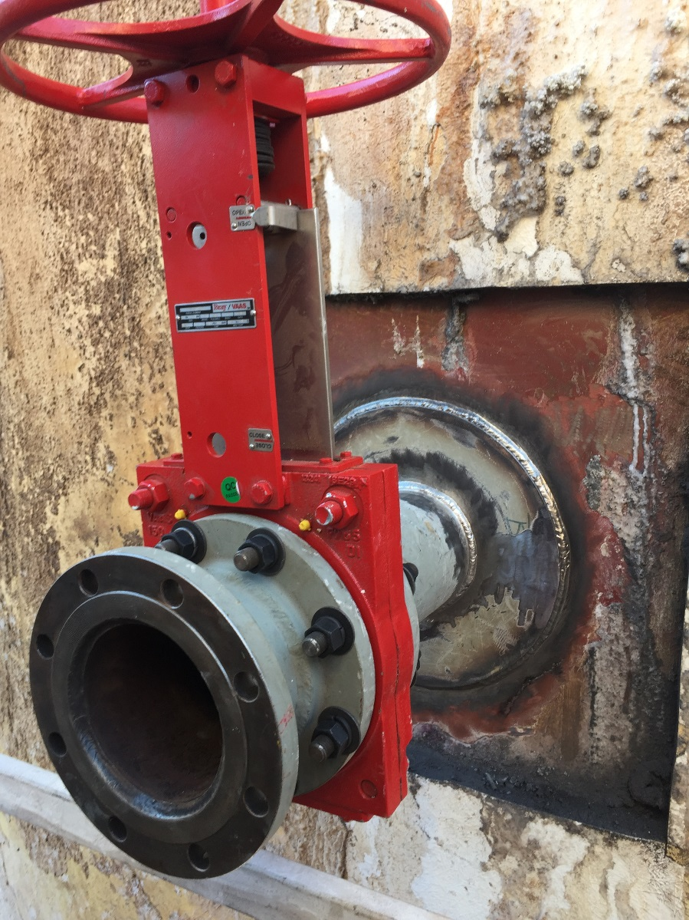
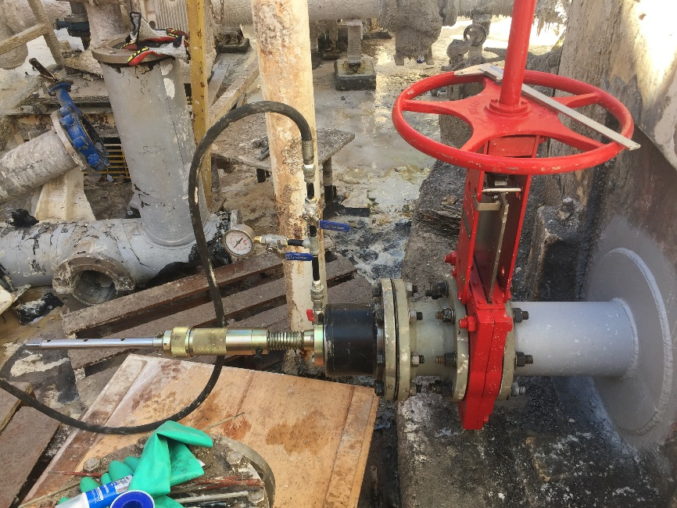

Slide 11
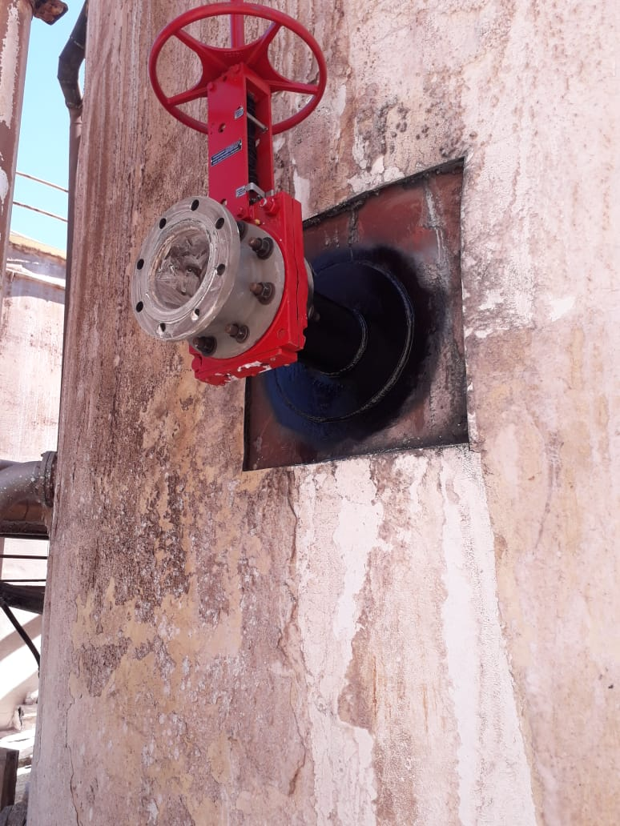
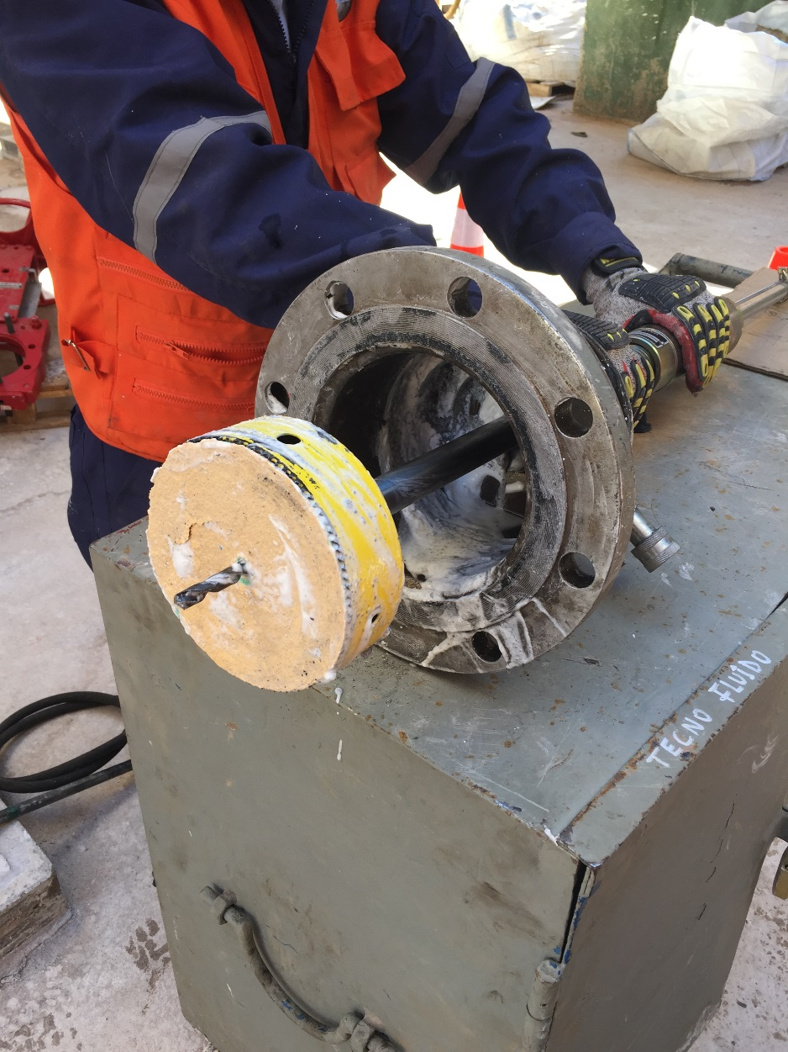

Slide 12
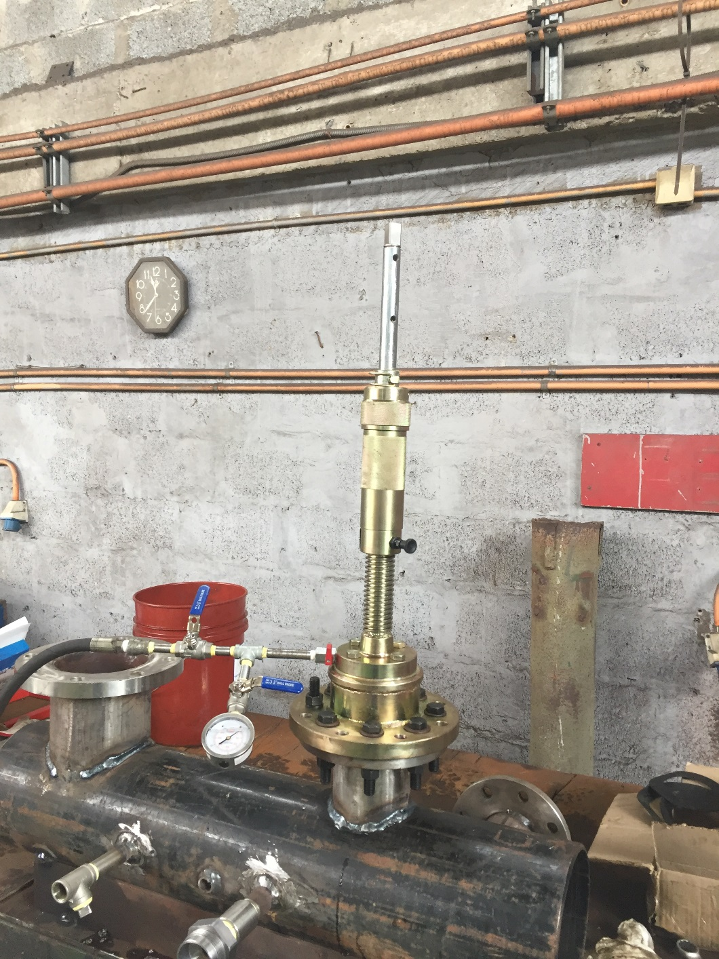
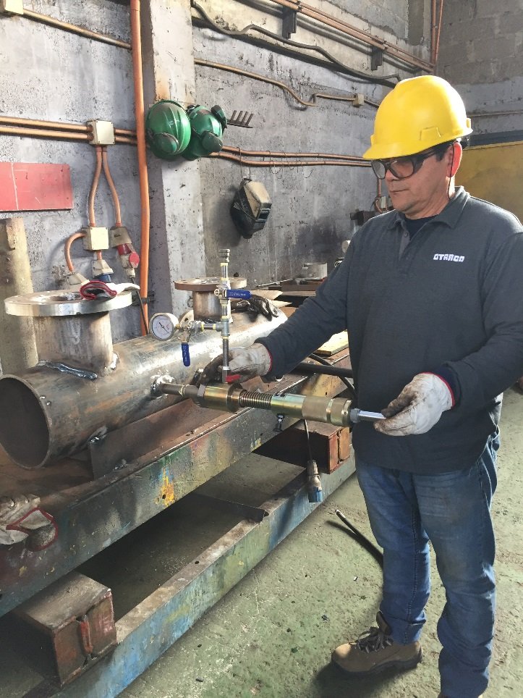

Slide 13


